Slide 1
게임 개발 일정
기획 2, 플밍 2, 그래픽 1 총 5명, 제작기간 14일(0715~0729)

Slide 2
ALKANOID
게임 시작
조작법
환경 설정
게임 종료

Slide 3
옵션 버튼
ALKANOID
Score
000000
High Score
100000
ROUND
1

Slide 4
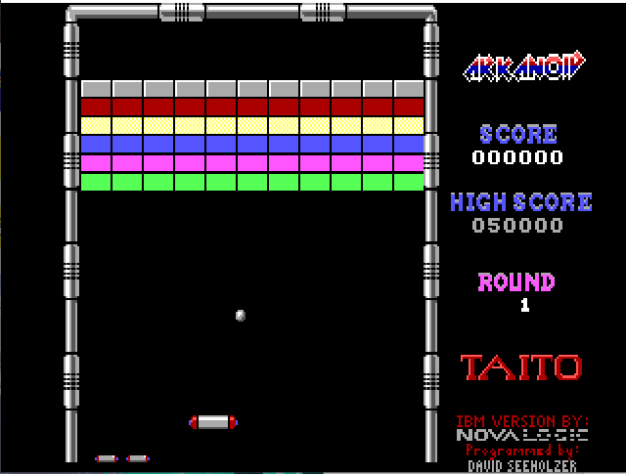

Slide 5
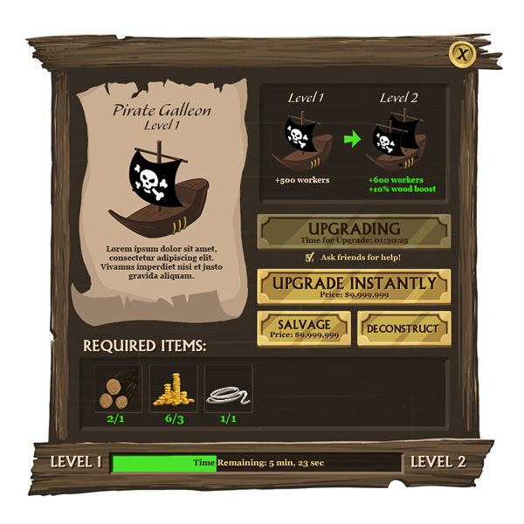

Slide 6
게임 구조
기능
버튼 메뉴
게임 타이틀
게임 시작
게임플레이
게임플레이
조작법
옵션
(게임 중지)
환경 설정
설정(사운드, 해상도 등등)
게임 종료
게임 재개
재시작/ 시작 화면으로

Slide 7
게임 설명
게임 흐름
게임 준비 메뉴
스테이지 선택
플레이어 선택
게임 플레이
일반 구간
(일반 에너미)
게임 플레이
중간 구간
(중간 보스)
게임 플레이
최종 구간
(최종 보스)
게임 결산
결과창, 평점
리플레이 및 진행
체크포인트
종료 후 해당 지점에서 재개 가능

